Slide 1




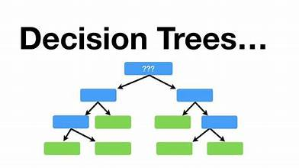
درخت تصمیم
پاییز 1403
احمد شیرین کلام

Slide 2
درخت تصمیم (Decision Tree) یک مدل یادگیری ماشین است که به صورت گرافیکی و به شکل یک درخت نمایش داده می‌شود و برای مشکلات طبقه‌بندی و رگرسیون استفاده می گردد. این مدل از مجموعه‌ای از تصمیم‌ها و قواعد برای پیش‌بینی خروجی استفاده می‌کند که به سادگی قابل تفسیر است.
ساختار درخت تصمیم:
1. گره‌های داخلی : این گره‌ها نمایان‌گر ویژگی‌هایی از داده‌ها هستند که برای تقسیم‌بندی یا تصمیم‌گیری استفاده می‌شوند.
2. گره‌های برگ : این گره‌ها نمایان‌گر خروجی نهایی یا پیش‌بینی‌ها هستند. در مدل‌های طبقه‌بندی، این گره‌ها معمولاً کلاس‌ها را نشان می‌دهند و در مدل‌های رگرسیون، مقدار پیش‌بینی شده را نمایش می‌دهند.
3. شاخه‌ها : این خطوط ارتباطی بین گره‌ها هستند که نشان‌دهنده تصمیمات و تقسیم‌بندی‌ها هستند.

Slide 3
نحوه عملکرد درخت تصمیم:
1. انتخاب ویژگی : الگوریتم درخت تصمیم با انتخاب بهترین ویژگی برای تقسیم داده‌ها شروع می‌شود. این انتخاب معمولاً بر اساس معیارهایی چون Gini index،Entropy یا Mean Squared Error انجام می‌شود.
2. تقسیم داده‌ها : داده‌ها بر اساس ویژگی انتخاب‌شده به دو یا چند گروه تقسیم می‌شوند.
3. تکرار : این فرآیند برای هر گروه به‌طور تکراری انجام می‌شود تا زمانی که شرایط مشخصی مانند عمق درخت، تعداد نمونه‌ها یا نقاط تصمیم خاصی برآورده شود.
4. پیش‌بینی : برای پیش‌بینی یک نمونه جدید، الگوریتم به صورت گام به گام از ریشه درخت به سمت پایین حرکت می‌کند و بر اساس ویژگی‌های نمونه، به گره‌های بعدی می‌رود تا به یک گره برگ برسد.

Slide 4
چه زمانی تقسیم شدن انشعاب های درخت تصمیم متوقف می شوند؟
از آنجایی که معمولاً یک مسئله دارای مجموعه داده بزرگی است و این حجم بالای داده‌ها باعث ایجاد تعداد تقسیم‌بندی و انشعاب‌های بالایی می‌شود، درخت بزرگ و پیچیده‌ای به وجود می‌آید. چنین درختانی باعث ایجاد بیش‌برازش خواهند شد. بنابراین زمان توقف تقسیم شاخه‌های درخت باید بررسی و مشخص شود. برای این منظور یکی از اقدامات زیر انجام می گیرد:
تنظیم حداقل تعداد ورودی‌های آموزشی برای استفاده در هر برگ
تنظیم حداکثر عمق مدل. حداکثر عمق به طول طولانی‌ترین مسیر از یک رشته تا یک برگ اشاره دارد.

Slide 5
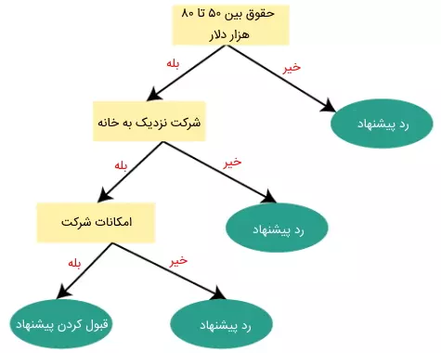

Slide 6
انتخاب ویژگی
در زمان پیاده‌سازی درخت تصمیم، یکی از مهم‌ترین و اساسی‌ترین مسائلی که پیش می‌آید این است که بهترین ویژگی برای گره ریشه و گره‌های فرعی دیگر چگونه انتخاب شود؟ برای این منظور، روشی وجود دارد که به آن «معیار یا سنجش انتخاب ویژگی» Attribute Selection Measure یا ASM گفته می‌شود. با این روش می‌توان به راحتی بهترین ویژگی را برای گره ریشه و دیگر گره‌های درخت انتخاب کرد. روش سنجش انتخاب ویژگی دارای دو رویکرد رایج به نام‌های زیر است:
بهره اطلاعاتی Information Gain یا Entropy
شاخص جینی Gini Index

Slide 7
بهره اطلاعاتی
بهره اطلاعاتی به سنجش تغییرات آنتروپی پس از تقسیم‌بندی یک مجموعه داده بر اساس ویژگی‌ها گفته می‌شود. در این روش محاسبه می‌شود که یک ویژگی چه مقدار اطلاعات درباره یک کلاس می‌دهد؟ طبق مقادیر اطلاعات به دست آمده، گره‌ها تقسیم می‌شوند و درخت تصمیم ساخته خواهد شد. الگوریتم درخت تصمیم همیشه تا حد امکان سعی خود را در به حداکثر رساندن اطلاعات به دست آمده می‌کند و سپس، ابتدا آن گره ویژگی را تقسیم می‌کند که بیشترین اطلاعات را دارد. فرمول به‌دست آوردن اطلاعات به صورت زیراست:
Information Gain=Entropy(S)−[(Weighted Avg)∗Entropy(each feature)]

Slide 8
آنتروپی معیاری برای اندازه‌گیری ناخالصی در یک ویژگی مشخص است. همچنین تصادفی بودن داده‌ها را نیز مشخص می‌کند. این معیار با استفاده از رابطه زیر محاسبه می‌شود:
Entropy(S)=−P(yes)logP(yes)−P(no)logP(no)
در رابطه فوق، S تعداد همه نمونه‌ها را در مسئله نشان می‌دهد. P (yes) نشان‌دهنده احتمال وقوع «بله» و P (no) نشان‌دهنده احتمال وقوع «خیر» و لگاریتم در مبنای دو است.

Slide 9
هرس کردن درخت تصمیم
کارایی درخت تصمیم در یادگیری ماشین می‌تواند با استفاده از روش‌های هرس کردن افزایش پیدا کند. هرس کردن به معنی حذف شاخه‌هایی است که دارای ویژگی‌هایی با اهمیت کمتر در هدف مسئله هستند. با استفاده از این روش می‌توان پیچیدگی درخت را کاهش داد و لذا قدرت و دقت پیش‌بینی الگوریتم افزایش می یابد. هرس کردن می‌تواند از ریشه یا برگ‌ها آغاز شود. برخی از روش‌های هرس کردن درخت تصمیم در ادامه آمده است:
«هرس خطای کاهش یافته» : یکی از ساده‌ترین الگوریتم‌های هرس‌کردن، «هرس خطای کاهش‌یافته» است. با شروع از برگ‌ها، هر گره را با مرتبط‌ترین گره از کلاس خود جایگزین می‌کند و اگر تاثیر بدی در دقت پیش‌بینی ایجاد نکند، تغییرات ثبت می‌شوند.
«هرس پیچیدگی هزینه» : هرس پیچیدگی هزینه، روش پیچیده‌تری به حساب می‌آید که در آن می‌توان از یک پارامتر یادگیری به نام «آلفا» برای سنجش چگونگی حذف گره‌ها بر اساس اندازه «زیر درخت‌ها» استفاده کرد. این روش به عنوان «هرس ضعیف‌ترین پیوند» نیز شناخته می‌شود.

Slide 10
مزایا:
- ساده و قابل تفسیر : درخت‌های تصمیم به راحتی قابل درک و تفسیر هستند و می‌توانند به‌طور گرافیکی نمایش داده شوند.
- عدم نیاز به پیش‌پردازش زیاد : درخت‌های تصمیم نیاز به استانداردسازی یا نرمال‌سازی داده‌ها ندارند و می‌توانند با داده‌های غیرخطی کار کنند.
- توانایی کار با داده‌های طبقه‌بندی و رگرسیون: درخت‌های تصمیم می‌توانند برای هر دو نوع مسئله استفاده شوند.
معایب:
- خطر overfitting : درخت‌های تصمیم ممکن است به راحتی با داده‌های آموزشی سازگار شوند و به این ترتیب عملکرد ضعیفی روی داده‌های تست داشته باشند.
- حساسیت به تغییرات در داده : تغییرات کوچک در داده‌ها می‌تواند منجر به تغییرات بزرگ در ساختار درخت شود.

Slide 11

Coding by Python …

Slide 12
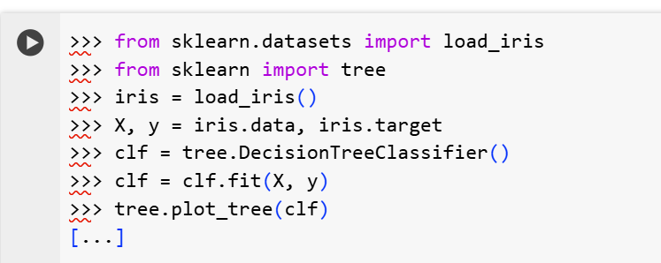

Slide 13
